Slide 1


区块链知识分享
政企部 毛岱山

Slide 2
议题
什么是去中心化
区块链和去中心化的关系
认识比特币
比特币的属性
比特币引出的公链世界
公链主要问题和思考
主流共识算法介绍
认识联盟链
Fabric 和 Fisco bcos介绍
其他

Slide 3
什么是区块链？
理解中心化和去中心化：
架构角度
政治角度

Slide 4
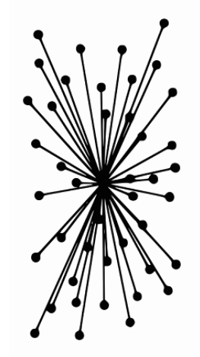
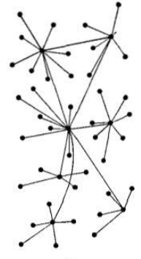
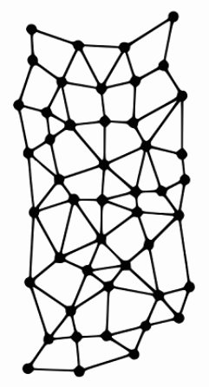
架构角度理解
中心化
多中心
去中心

Slide 5
政治层理解
规则
中心化
联盟
去中心化系统

Slide 6
为什么以前没有去中心化组织
规则透明
规则被无偏差执行
规则不可轻易变化

Slide 7
区块链的价值
区块链是能够实现上述3点的工具
规则透明：开源
强制执行+规则不可变：共识

Slide 8
共识
大家对事情达成一致的看法
节点对数据/程序执行达成一致：所有节点能够有完全一样的运行逻辑和数据(同步)
逻辑/数据与具体机器的解耦。

Slide 9
比特币
08年金融危机，各国央行放水，变相掠夺人民的财富
中本聪对此很愤怒，希望设计出一个货币系统，它只遵守预设的规则，没有任何人/机构能控制它或改变规则；它不能随意增发。即设计一个去中心化货币。
货币规则明确，公开
没有任何机构能影响比特币的运营
没有任何机构能改变比特币规则
任何人能随意使用/退出比特币
比特币能尽可能多被人使用

Slide 10
设计比特币
中心化记账
传统货币
货币
一般等价物
负债的记录
账本
去中心化货币
去中心化记账

Slide 11
设计比特币
谁来发起账本更新且能被其他人承认？（大家互相不认识也不信任）
怎样同步到所有人？
怎样保证不作弊
每个节点各自保存账本
所有账本要一致
没有中心账本
统一更新账本（同步账本）
去中心化记账

Slide 12
设计比特币
功能：
货币发行
转账
设计要求：
每个节点都各自保存账本，每个节点的账本必须保持一致
能有个公认的账本更改发起人，将账本变更同步到所有人
每个人都能验证当前账本变更是否符合规则
该货币系统能被广泛接受和使用，保持生命力
方案：
共识算法
代币经济学

Slide 13
共识算法
验证块，如果合法，
添加到自己账本
节点
…
挖到，把自己生成的块发给所有矿工
收集转账，打包，参与下一场挖矿
收集转账，打包，看谁先挖到矿
节点
…
… …
节点
…
节点
…
10 min

Slide 14
挖矿
Hash: 摘要算法。
无论多长/短内容，都可以算成固定如256位长数字 原数据（被摘要）改变一丁点，结果都会完全不同
难度全网动态调整。
如果挖矿时间小于10Min，就把难度值调小（即增大挖矿难度）
算力：单位时间内计算Hash的速度
其他节点收到块后，很容易验证交易是否符合规则，nonce是否符合规则。
？
Hash 2
难度
Hash 1
Nonce(随机数）
所有交易数据

Slide 15
代币经济学
每次挖到矿的节点，可以获得一笔代币奖励，即新发行的代币被发给该节点
每笔转账可以有转账费。矿工可以选择打包转账费更高的交易到块中
挖矿奖励（即新发行代币）每4年减少一半
代币总量2100万枚，挖完后不再发行（初心）

Slide 16
设计原理解析
挖矿目的是什么？
为什么其他节点会接受新挖出来的块而不是继续挖？
两个节点同时挖到矿怎么办？
为什么挖矿时间设置为10分钟？
为什么挖矿能保障比特币安全？

Slide 17
比特币安全
节点
继
续
挖
矿
节点
… …
节点
节点
废弃

Slide 18
回顾去中心化要求
规则透明： 规则：币的发行和转账，代币经济学，（数据结构和接口） 透明：开源
规则被无偏差执行：
账本本地化+共识
不遵守规则的无法与其他节点达成共识=被隔离出系统
规则不可轻易变化：
改变规则->无法与现有规则达成共识->被隔离出系统 ->分叉出新规则新系统
思考：
去中心化与中心化各有什么优势？
哪些地方需要去中心化？
去中心化的成本是什么？

Slide 19
比特币属性（问题）
TPS 一个块约1MB，每个交易约250B，10min一个块 1000000/250/10/60=6.67 trx/s 若想提高tps，增大块大小，或减小出块时间。这两个都会导致安全性下降。 结论：比特币TPS与安全性成反比。(可推广到其他普通pow项目）
现在10min还合适吗？有无改进方法？
响应速度 交易发出后，如果交易费给的够，10min上链。6个块（1h）达到不可逆。（真不可逆吗？）
双花问题
挖矿费电
中心化倾向
治理难

Slide 20
比特币安全
比特币安全吗？
怎样衡量比特币的安全？
是什么保障了比特币的安全？

Slide 21
下期议题
区块链不可能三角
公链为提高tps做了哪些努力
主流共识算法
以太坊和智能合约
其他公链议题

Slide 22


